Slide 1
AFETLERDE ETİK MESELELER
Ali EKŞİ
a_eksi@yahoo.com

Slide 2
Sunum Planı
Etik Tanımı
Afetlerde Etik
Afetlerde Etik İlkeler
Afetlerde Etik İkilemler

Slide 3
ETİK?
Etik, doğruyu yanlıştan ayırabilmek için gelişmiştir ve ahlaka göre daha somut davranış ilkeleri barındırır.
Etik, insanın içsel denetimini sağlayan, kişinin kendi kendine hesap verebilirliğini düzenleyen, evrensel insani değerlerden oluşur.
Etik, insana ne yapması ya da yapmamasını öneren değer yargılarının biçimlendirdiği davranışlardır.

Slide 4
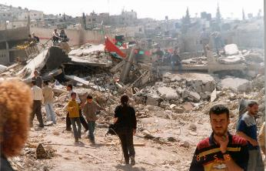
AFETLERDE ETİK (1)
Afet durumlarının oluşturduğu olağandışı koşullarda, yasal düzenlemeler ve diğer dışsal denetim mekanizmaları çoğu zaman yetersiz kalır, etik ilkelerle oluşan içsel denetim mekanizmasına daha fazla ihtiyaç duyulur.

Slide 5
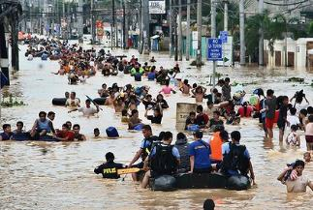
AFETLERDE ETİK (2)
Afet yönetimi etik ilkelerinde, insan onurunu koruyan ve insan haklarını dikkate alan yaklaşımlarla birlikte, etnik kültür ve dini inançlara bağlı hassasiyetler önemsenmeli, bilimsel verilere dayanmalı ve ayrıntıdan ziyade genel ilkeler üzerine yoğunlaşmalıdır.

Slide 6
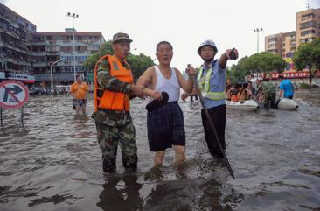
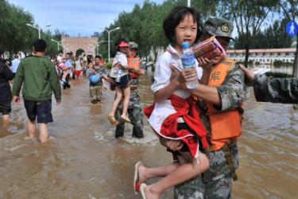
Afetlerde Etik İlkeler (1)
Olağan durumlarda ve güncel hayatta kullanılan ve toplumsal olarak uymakta çok fazla sıkıntı yaşanmayan etik ilkelerin, afet durumlarında da devam etmesi beklenir.
Afet durumlarında olağan etik ilkelerin geçerliliğinin korunabilmesi ya da uygulama imkanının sağlanması, afet yönetimi için yeni etik ilkelerin oluşturulmasından daha önemlidir”.

Slide 7
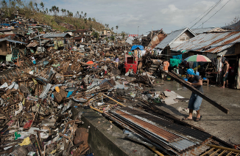
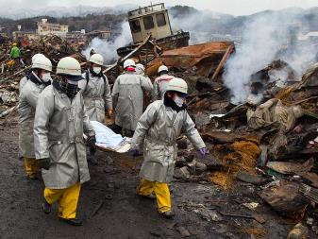
Afetlerde Etik İlkeler (2)
Etik ilkeler, yönetimde etkinliğin sağlanması adına, afetlerin yönetiminde, hem idareye hem de topluma yol gösterici olmalıdır.
Afet yönetiminde kamu idaresi başta olmak üzere, sivil toplum, özel sektör ve toplumdan hiç kimse sorumluluktan kaçmamalı, sorumluluklar devredilemez olmalı, herkes üzerine düşen görevi etkin bir şekilde yerine getirmelidir.
Afet yönetiminin etik ilkeleri, kamu idaresinin, yöneticinin ve bireylerin uyması gereken ilkeler olarak sınıflandırılabilir.

Slide 8
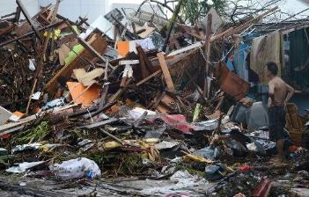
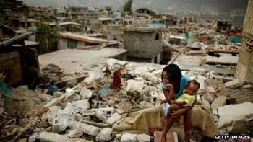
Afetlerde Etik İlkeler (3)
Afet yönetimine hâkim olabilecek etik yozlaşma, toplumlara olağan durumlara göre çok daha büyük zararlar verebilmektedir.
Öncelikle hizmetlerin etkinliği azalmakta, vatandaşın beklentileri farklılaşabilmekte, kamu idaresi ile vatandaş arasındaki güven algısı olumsuz etkilenmekte, bireyleri yasalara ve kurallara uymamaya, etik dışı davranmaya yönlendirebilmektedir.

Slide 9
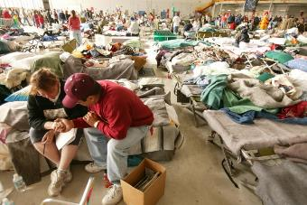
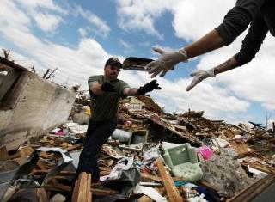
İdarenin Etik Sorumlulukları (1)
Etik sorumluluk olarak idare öncelikle, ayrımcılık ve kayırmacılığın önüne geçmeli, katı ve hiyerarşik bir yönetim anlayışından ziyade, toplumla işbirliği içerisinde, katılım mekanizmalarını kullanan, şeffaf ve hesap verebilir bir yönetim anlayışını benimsemelidir.

Slide 10
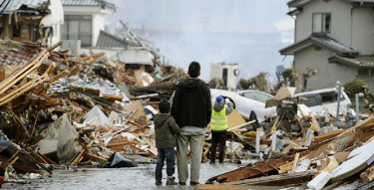
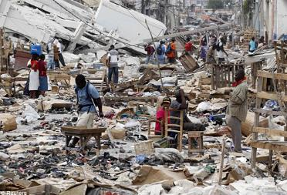
İdarenin Etik Sorumlulukları (2)
Toplumun afetlere karşı direncini arttırmak, idarenin en temel etik sorumluluklarındandır.
Afet yönetiminde idare, hiçbir yönetim aracının, afet riskinin ve zarar görebilirliğin azaltılmasının yerine geçemeyeceğinin bilincinde olmalıdır.
İdare toplumun tüm kesimlerini afet risklerinden korumakla birlikte, risk yönetimi maliyetinin, özellikle yoksulların yaşam standartları üzerinde baskı oluşturmasına izin vermemelidir.

Slide 11
Yöneticinin Etik Sorumlulukları
Afet yönetiminde olağan dışı koşulların yönetilebilmesi için güçlü yöneticilere ihtiyaç duyulmaktadır.
Özellikle kıt kaynakların kullanımında, yöneticinin takdir yetkisi son derece önemlidir.
Ancak güç ile denetim mekanizmaları arasında bir dengesizlik olursa, etik dışı davranışlar ve çatışmalar daha çok ortaya çıkabilir.
Afet yönetiminde yöneticiler üzerinde ki dışsal denetim araçları ile birlikte, mesleki rol ve sorumluluklara bağlılık ve meslek etiği de son derece önemlidir.

Slide 12
Bireyin Etik Sorumlulukları
Afet durumlarında bireylerin, olağan durumlarda olmayan yeni haklar kazanmaları ile birlikte sorumlulukları da artar.
Afet anları, tüm bireylerin her zamankinden daha fazla işbirliği ve dayanışma içerisinde olmalarını gerektirir.
Bireyler olağan durumlarda ki ayrıcalıklarının afet anlarında da devam etmesini beklememeli, kaynakların kişisel çıkarlardan ziyade toplumsal fayda için kullanılmasına dikkat edilmelidir.

Slide 13
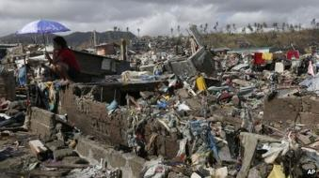
Afetlerde Etik İkilemler ve Sorunlar(1)
Afetlerin olağan dışı koşulları, çok sayıda etik sorun ve ikileme neden olabilmektedir.
Afet yönetiminde birçok kurum, grup ve insan görev almakta ve iyi niyet ilkeleri ile görev üstlenmektedir.
Ancak, örgütsel işleyiş ve kurumsal yapı farklılığı, iletişim problemleri, afetlerde hizmet sunumlarında tutarsızlığa neden olabilmekte, bazen koordinasyonsuzluğa neden olabilmekte, bazen de iyi niyet ve fedakarlıkla görev yapan bu gruplar ya da kuruluşlar arasında çatışmalar çıkabilmektedir.

Slide 14
Afetlerde Etik İkilemler ve Sorunlar(2)
Afet yönetimi ve mağdurlar arasında yaşanan sorunlar ise hizmetlerin kalitesini doğrudan etkilemekte, mağdurların beklentilerini farklılaştırabilmekte, yeni kriz alanları yaratabilmektedir.

Slide 15
Afetlerde Etik İkilemler ve Sorunlar(3)
Afet yönetiminde sık karşılaşılabilecek etik ikilemleri,
risk yönetimi ve kalkınma ikilemi,
kıt kaynakların dağıtımı sırasında yaşanan ikilemler,
insani yardımların yapılması sırasında karşılaşılan ikilemler olarak sıralamak mümkündür.
Etik sorun ve ikilemlerin tamamının çözümü için tüm kültürleri kapsayacak etik ilkeleri oluşturmak oldukça zordur.
İyi yönetişim ve doğru stratejik planlama afet yönetimi etik sorunlarının çözülmesinde önemli yönetimsel araçlardır.

Slide 16
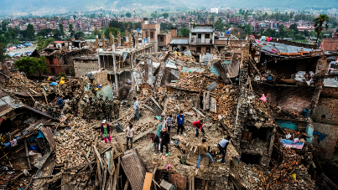
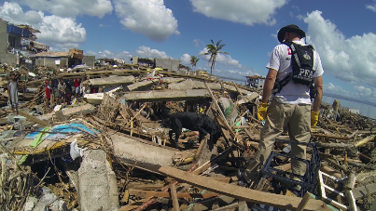
Risk Yönetimi ve Kalkınma İkilemi
Kalkınma politikalarında, afet riskinin olasılık ve yıkıcı etkisini etkileyecek yatırımlardan uzak durulmalı, ülke çıkarları adına riskli yatırımlara karar verilecekse, karar verme süreçlerine halkın etkin katılımı ve yatırımlarla ilgili sosyal kabul sağlanmalıdır.
Yatırımlarla, afet risklerinde oluşacak değişimler ve kullanılacak olan risk yönetimi araçları hakkında, toplum bilgilendirilmelidir.

Slide 17
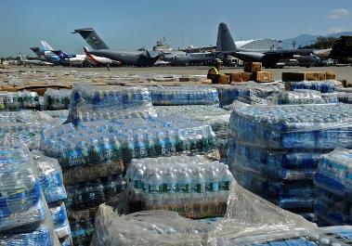
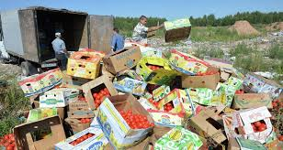
İnsani Yardımların Yapılması Sırasında Karşılaşılan İkilemler
İdare yardımların gerçekten ihtiyacı olanlara ulaştırılması için düzenleme ve organizasyonları yapmak ve bu konuda normatif alanı düzenlemek zorundadır.
Afetlerde uluslararası yardımlaşma ile ilgili kararlarda, ülke yönetimleri tarafından yardımın kabul ya da ret edilmesi şeffaf ve verilere dayalı olarak verilmeli, yönetici kibrinden uzak durulmalıdır.

Slide 18
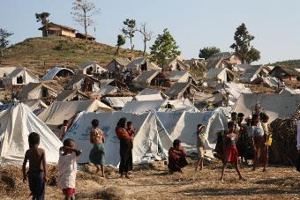
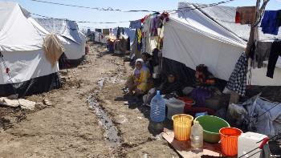
Yardıma Bağımlılık Sendromunun (1)
Afet yardımlarında, yardıma bağımlılık sendromunun oluşmaması için iyileştirme çalışmaları, ilk günden itibaren insanların kendi kendine yeterliliğini sağlaması ve insanların kendi kazançları ile geçimlerini sağlayabileceği sistemlerin kurulması üzerine olmalıdır.
Afetlerden sonra, toplumun kendi kendisine yeterliliği sağlanana kadar asgari yaşam koşullarının kamu idaresi tarafından sağlanması gerekir. Yardımların yapılması sırasında, kötü ve yanlış politikaların uygulanması, toplumlarda “yardıma bağımlılık sendromu” oluşturabilmektedir.

Slide 19
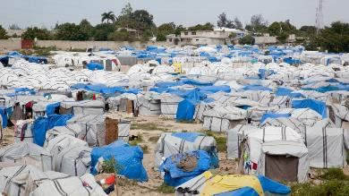
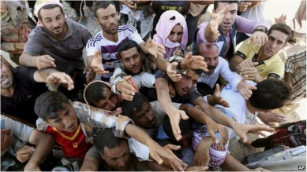
Yardıma Bağımlılık Sendromunun (2)
Son yıllarda oluşan büyük afetler sonrası, mağdurların bir kısmı geçici yerleşim alanlarını uzun yıllar terk etmek istememekte, temel ihtiyaçların yardımlarla uzun yıllar sağlanması için idareye baskı oluşturabilmektedir.
Yardıma bağımlılığın salt mağdurlar tarafından oluşturulduğunu düşünmek, sorunun çözümüne yardımcı olmamaktan ziyade, çözüm yollarının bulunması konusunda durumu daha da karmaşık hale getirebilir.
Eğer bir toplumda yardıma bağımlılık oluşuyorsa, öncelikle sorgulanması gereken uygulanan yanlış ve/veya kötü yönetim politikalarıdır.

Slide 20
Sonuç
Afetlerde yasal düzenlemeler, afet planları ve rol ve sorumluluk tanımları, tek başına denetimin sağlanmasında yeterli olmamaktadır.
Etik sorumluluk, hem idareye hem de topluma yol gösterici olmakla birlikte, içsel denetim aracı olarak tamamlayıcı bir faktör olmaktadır.
Bununla birlikte, afetlerin kendine has olağan dışı koşulları, etik kuralların dikkate alınmamasına ve yozlaşmaya zemin hazırlayabilmektedir.
Afet dönemlerindeki etik yozlaşma, toplumlara olağan dönemlere göre daha büyük zararlar vermektedir.
Öncelikle afet yönetiminin etkinliği azalır ve kamu idaresi ile birey arasındaki güven algısı olumsuz etkilenir.
Bireyler, yasalara ve kurallara uymamaya, etik dışı davranmaya yönlenir ve afet sonrası toplumun geneline yayılacak yozlaşma ile sosyal maliyet oluşur.

Slide 21
TEŞEKKÜR EDERİM
Kaynakça
ÖZSALMANLI, Ayşe Y. (2012), Kamu Yönetiminde Etik, Etik (ss:95-150), Ed. Gülümden Ücran, İzmir; İde Yönetişim Yayıncılık.
ERYILMAZ, Bilal (2012), Yönetime Etik Bakış, Etik (ss:81-94), Ed. Gülümden Ücran, İzmir; İde Yönetişim Yayıncılık.
BAAS, Stephan, RAMASAMY, Selvaraju, DePRYCK, Jenny D., BATTİSTA, Federica (2008), Dısaster Rısk Management Systems Analysıs. Instıtutıons For Dısaster Rısk Management, Rome, Italy, Food And Agrıculture Organısatıon Of The Unıted Natıons.
YILMAZ, Abdullah (2003), Türk Kamu Yönetiminin Sorun Alanlarından Biri Olarak Afet Yönetimi, Ankara, Pagem Yayıncılık.
ERKAL, Tevfik (2008) Türkiye’de Afet Yönetimi, Doğu Coğrafya Dergisi 22, 147-164.
PRIEUR, Michel (2012), Ethical Principles on Disaster Risk Reduction and People’s Resilience, European and Mediterranean Major Hazards Agreement (EUR-OPA), Strasbourg, Council of Europe.
ASHTON, Holly (2008), Legal and Ethical Aspects of First Medical Response to Disasters – Background Paper, International Workshop, Rome 11-12 December, 2008.
SUNDNES, Knut O. ve BIRNBAUM, Marvin (2003), Ethical Issues, Prehospital and Disaster Medicine, 17(3),128-143.
ZACK, Naomi (2009), Ethics for Disaster, Plymouth, United Kingdom, Rowman & Littlefield Publishers Inc.
SOLIMAN, Hussein H. ve ROGGE, Mary E. (2002), Ethical Considerations in Disaster Services: A Social Work Perspective, Electronic Journal of Social Work, 1(1), 1-23.
AKIYAMA, Nobumasa, SATO, Heigo, NAITO, Kaoru, NAOI, Yosuke, KATSUTA, Tadahiro (2012), The Fukushima Nuclear Accident and Crisis Management-Lessons for Japan-US Alliance Cooperation, Tokyo, Japan, The Saskawa Peace Foundation.
CORBETT, James ve WELCH, Michael (2013), Post-Fukushima Japan: Deap-seated Economic and Social Crisis, Global Research, İnternet Adresi; http://www.globalresearch.ca/post-fukushima-japan-deap-seated-economic-and-social-crisis/5336242, Erişim Tarihi: 12.04.2016.
FREYDOONI, Bahare (2007), Disaster Management Ethics, İnternet Adresi; http://www.slideserve.com/jalen/disaster-management-ethics, Erişim Tarihi: 10.04.2016.

